Slide 1
Okul Zili ve Duyuru Sistemi
© 497_29 Raspberry and Python 2020

Slide 2

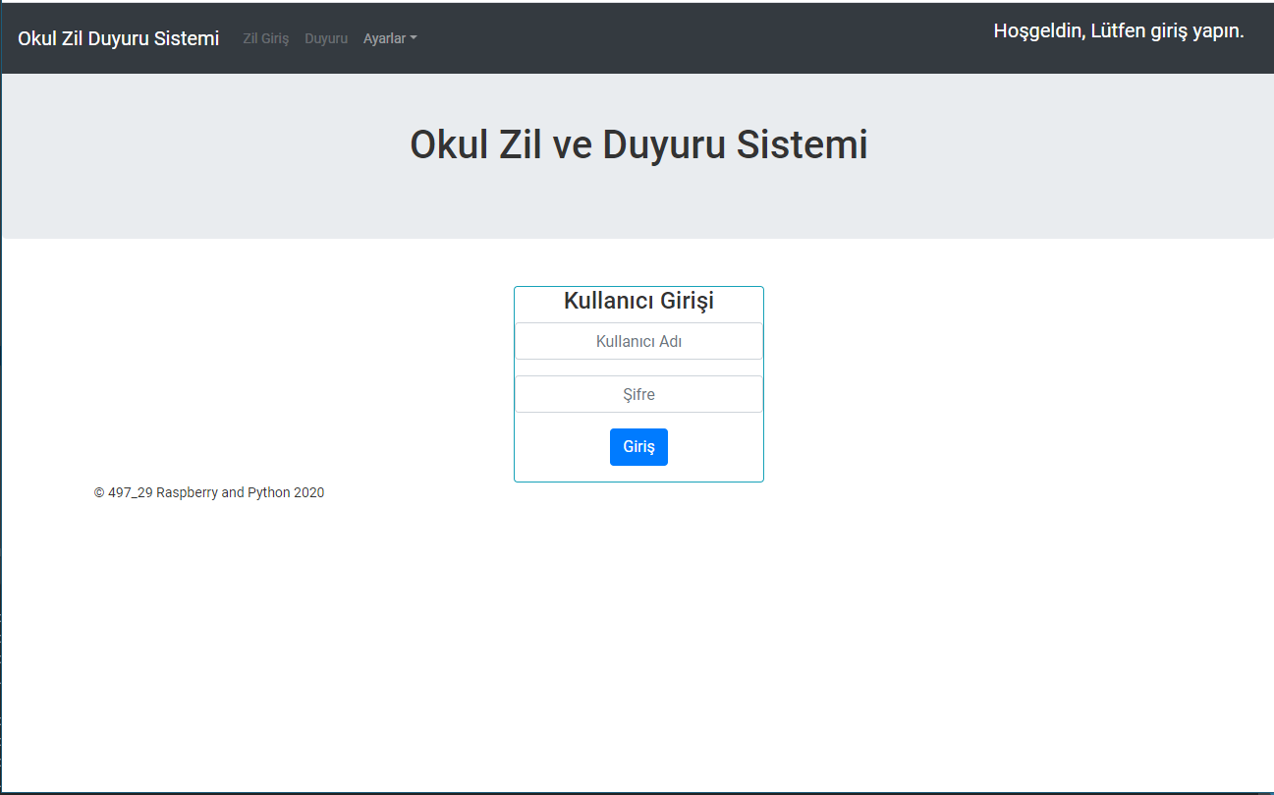
Giriş Ekranı
Okul Zil ve Duyuru Sistemi projemizde;
Raspberry Pi üzerinde bir web sunucu, zil saat bilgilerinin tutulduğu bir veritabanı ve sürekli arka planda çalışan bir Python programı bulunmaktadır.

Slide 3
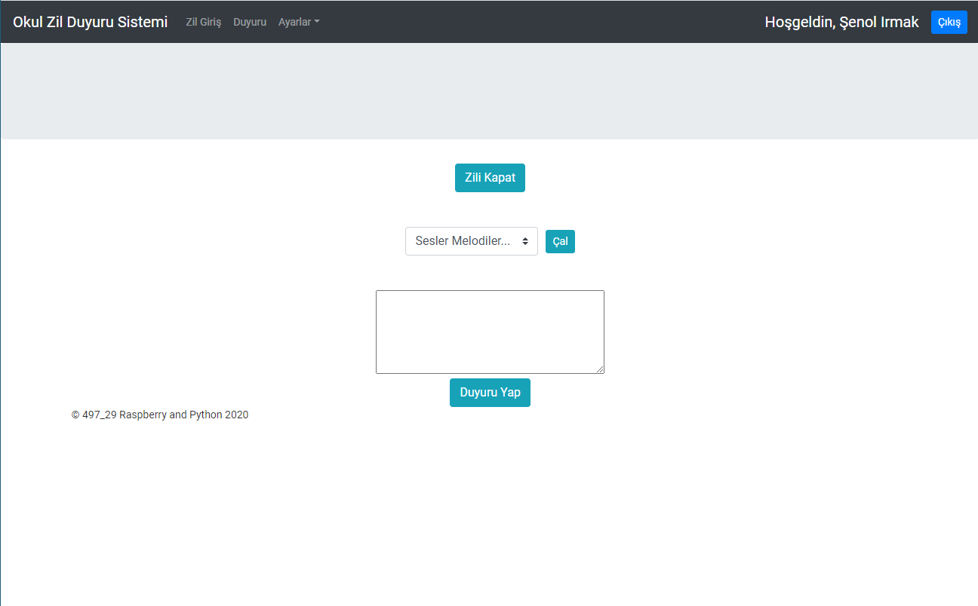
Ana Sayfa
Web arayüzüne girilen bilgiler ve ayarlar veritabanına kaydedilmekte arkaplanda çalışan Python programı ise bu veritabanındaki bilgilere göre çalışmaktadır. Veritabanı, web sitesi ile Python programı arasında köprü vazifesi görmektedir.

Slide 4
Ana Sayfa
Ana sayfa üzerinde text alına girilen metin, ses dosyasına dönüştürülerek okulun ses sisteminde yayınlanmaktadır. Bu alan mesajdan sonra temizlenmektedir.

Slide 5
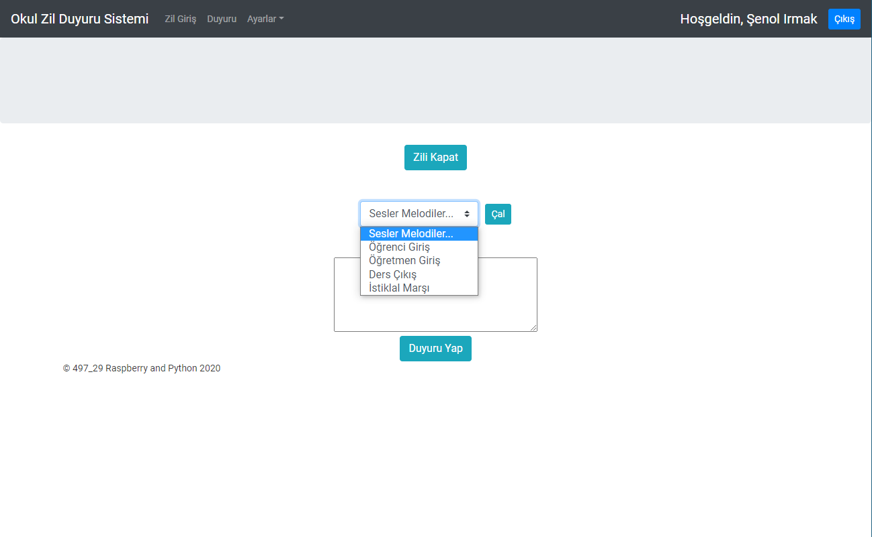
Ana Sayfa
-Zil melodileri ya da mp3 dosyaları yüklenebilmekte,
- Öğrenci, öğretmen ve ders çıkış zilleri istenilen melodilerle ayarlanabilmekte,
- Kullanıcı zili aktif ve pasif hale getirilebilmekte,
- Sistemde kayıtlı melodi, marş ya da mp3 dosyaları oynatılabilmekte,

Slide 6
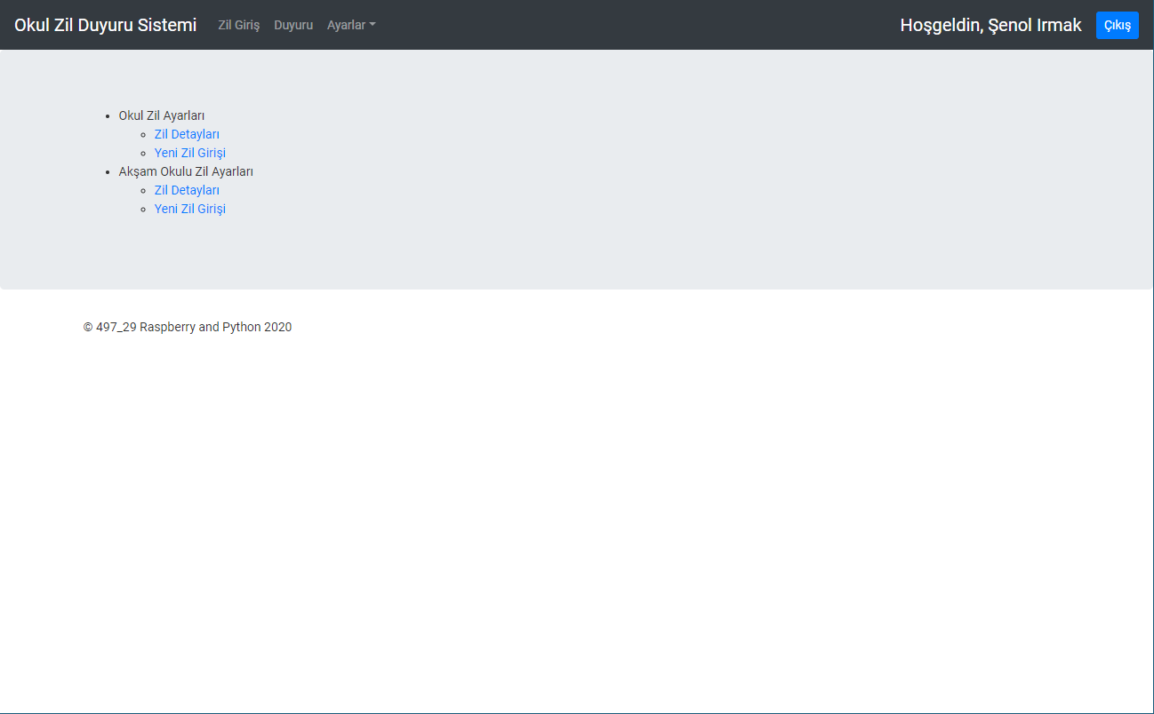
Zil Giriş Ekranı
Bir okulun bünyesinde birkaç okulun olabileceği düşünülerek (bu projede Akşam Lisesi) farklı zil tanımları yapılabilmekte.
Zil giriş ekranında kullanıcı okulun zil tanımını yapmaktadır. Yeni Zil Girişi ve Zil Detaylarına ulaşılabilmektedir

Slide 7
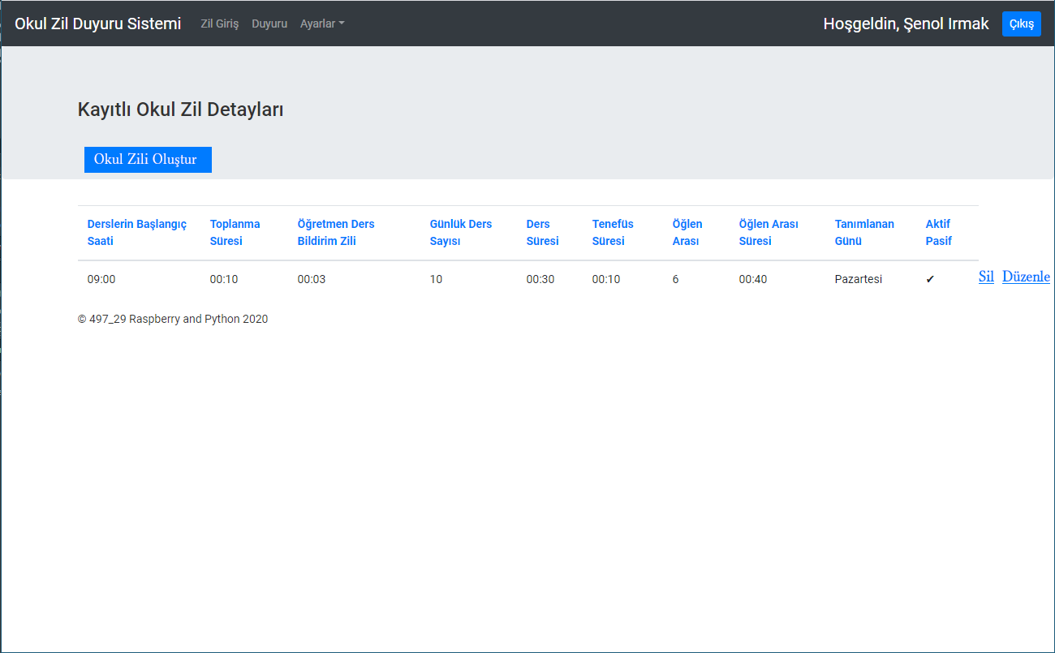
Zil Detayları Tablosu
Kullanıcı yaptığı zil tanımını Zil Detayları tablosunda inceleyerek Okul Zili Oluştur ile günlere ait tüm zil bilgileri oluşturulacaktır. Burada kullanıcının üretimini sağladığı zil bilgileri DB de saat tablusuna yazılmakta.

Slide 8
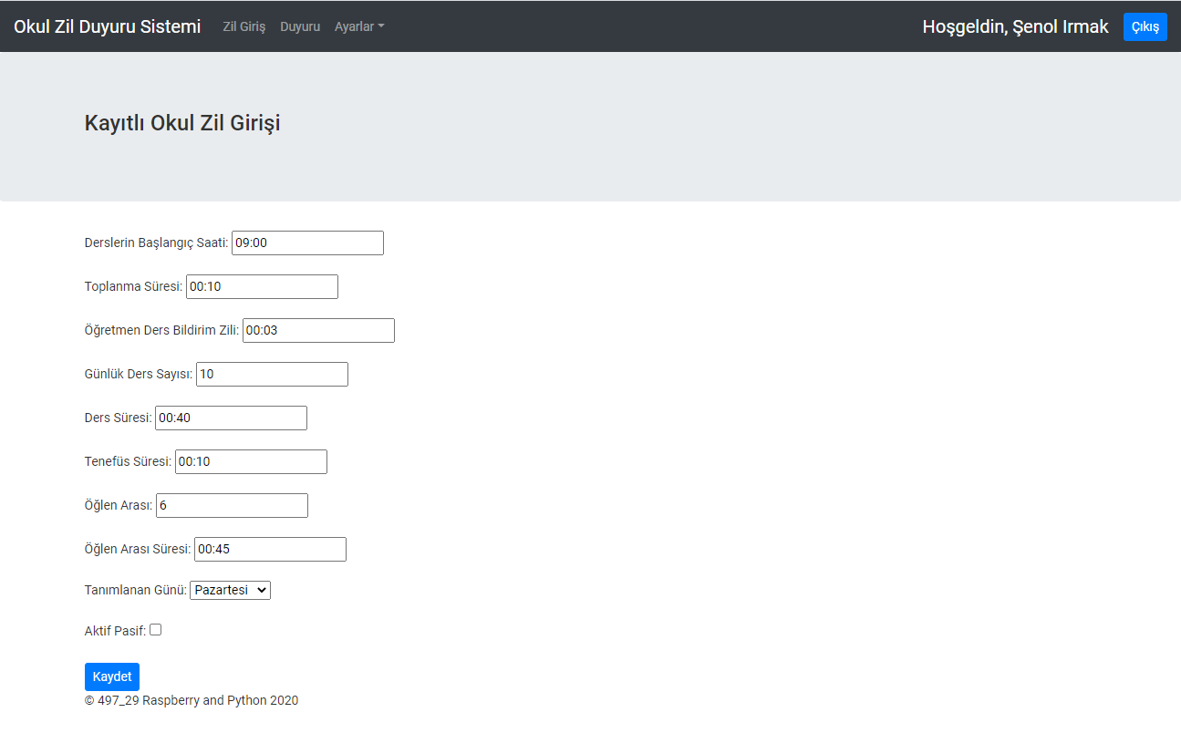
Yeni Zil Girişi
Okul Zil Giriş Formu,
Pazartesi günü için zil tanımı yapılmakta. Kullanıcı pazartesi zil tanımını yaptıktan sonra isterse diğer günleri tanımlamaya bilir. Varsayılan olarak tanımlanmamış her hafta içi gün pazartesi zil tanımından türetilir. Kullanıcı isterse ..., Cuma, Cumartesi, Pazar günü içinde farklı parametreler ile zil tanımı yapabilmektedir.

